Slide 1


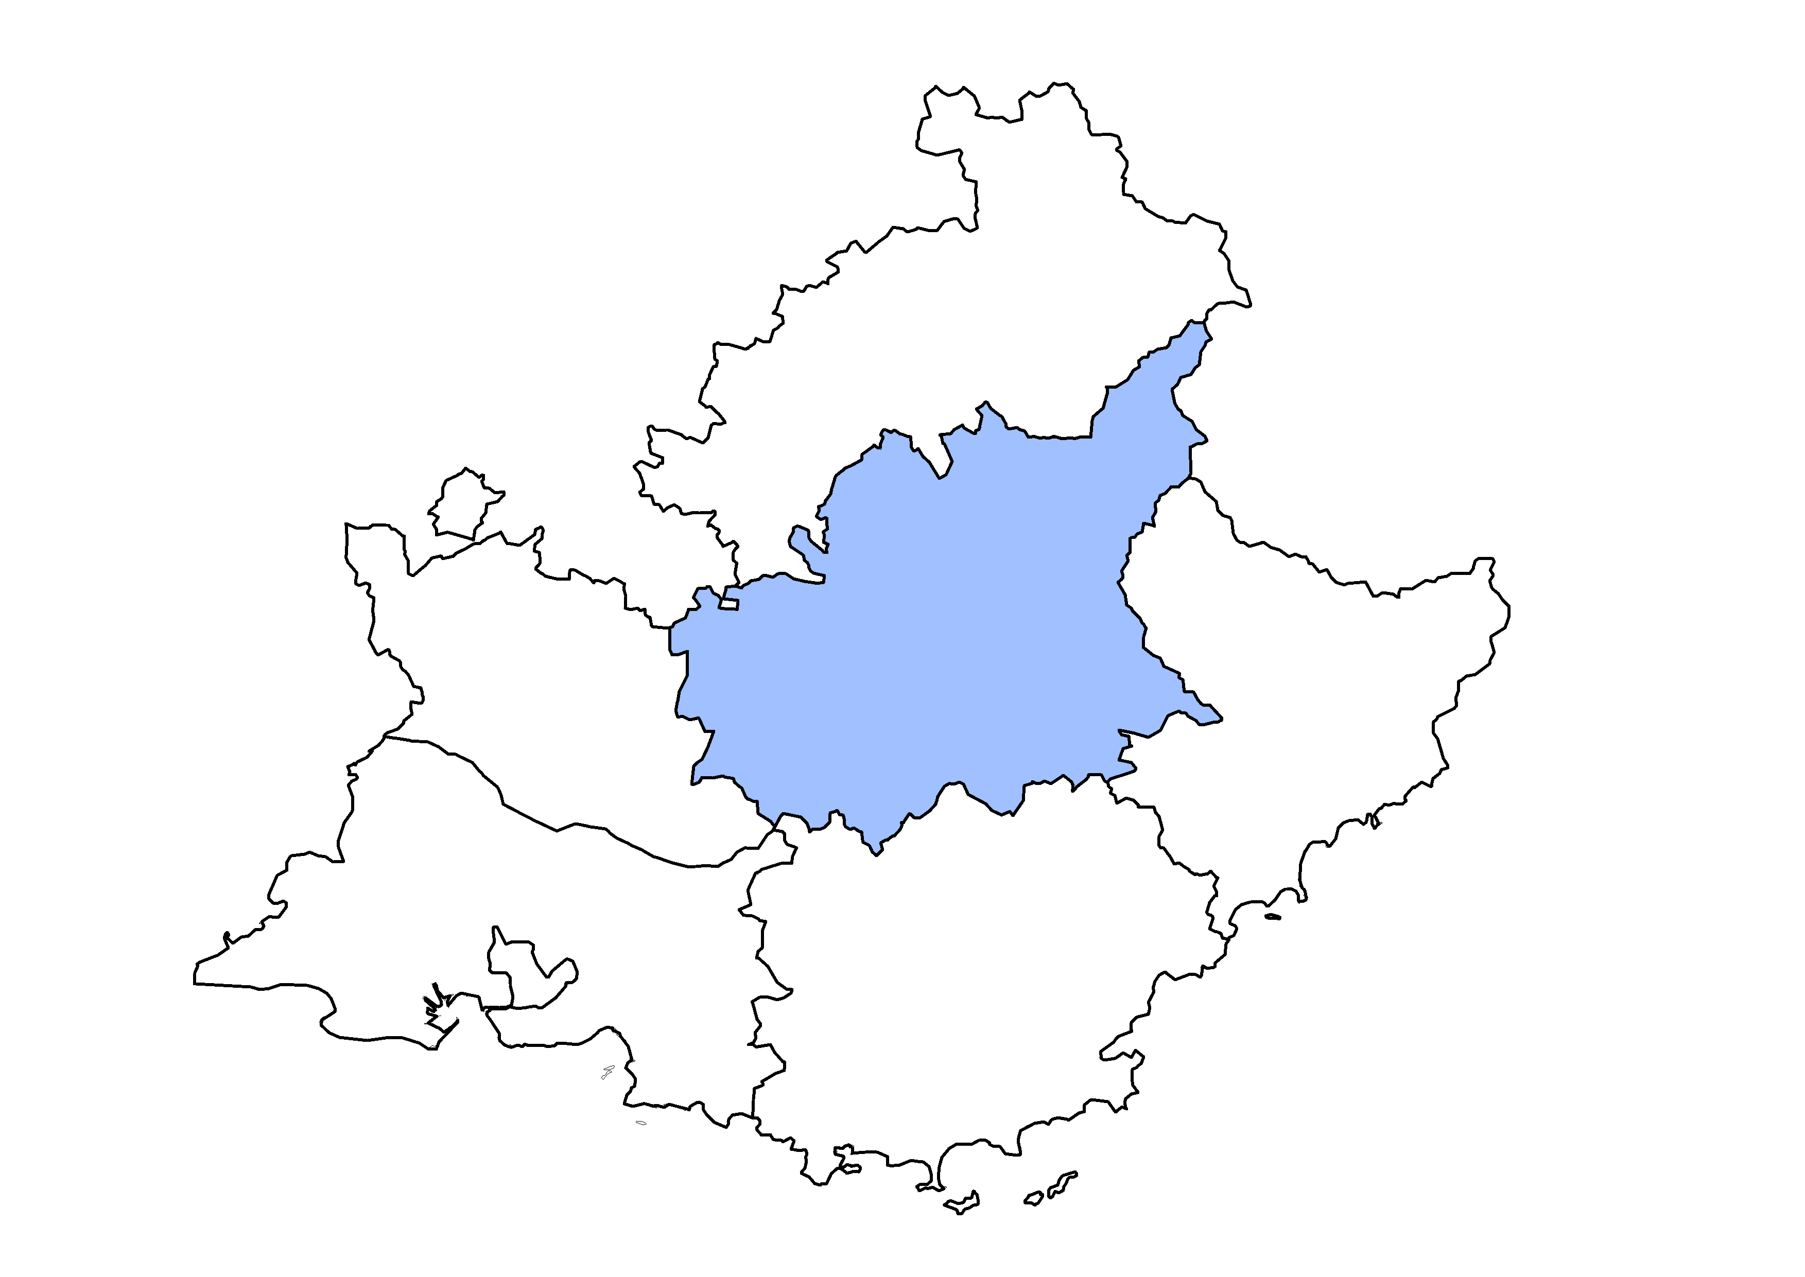

Les éclairages conjoncturels départementaux
La situation conjoncturelle
au 3e trimestre 2024
dans les Alpes-de-Haute-Provence
Crédit photo : ©Shutterstock
Services études, statistiques, évaluation

Slide 2
L’emploi salarié repart à la hausse, après deux trimestres de recul
Au T3 2024 :
+0,4 %
+0,2 %
+0,2 %

Slide 3
Une hausse portée uniquement par l’emploi hors intérim
Au T3 2024 :
+210
emplois hors intérim
-100
emplois intérimaires

Slide 4
Un an de recul dans l’industrie ; rebond dans la construction ; accélération dans le tertiaire marchand et quasi-stabilité dans le non-marchand

Slide 5
La croissance de l’emploi industriel une nouvelle fois pénalisée par les destructions d’emplois intérimaires

Slide 6
Sur un an, le recul de l’emploi industriel est très prononcé

Slide 7
La baisse du nombre de bénéficiaires de contrat aidé se consolide
330
Note : données arrondies en fin de trimestre, provisoires
Source : ASP - Traitements : Dares

Slide 8
La croissance de l’apprentissage toujours modérée
1 800

Slide 9
Le taux de chômage se stabilise…
8,0 % (0,0 pt)
7,9 % (+0,1 pt)
7,2 % (+0,1 pt)

Slide 10
… et reste supérieur à la plupart des départements comparables
Taux de chômage localisés dans les départements comparables* au T2 2024
* Pour évaluer la comparabilité avec les Alpes-de-Haute-Provence, les critères retenus sont le nombre total d'emplois (salariés et non salariés) du département, ainsi que le poids des secteurs de l'agriculture et du tertiaire non marchand dans l'emploi total
Note : données trimestrielles provisoires, corrigées des variations saisonnières ; estimation à +/- 0,3 point près du niveau du taux de chômage national et de son évolution d’un trimestre à l’autre
Source : Insee, taux de chômage au sens du BIT (national ) et taux de chômage localisés (régional et départementaux)

Slide 11
Au 3e trimestre 2024, la demande d’emploi poursuit sa baisse

Slide 12
Un recul identique pour les hommes et les femmes

Slide 13
La diminution de la demande d’emploi des jeunes et des seniors s’interrompt

Slide 14
Seule la demande d’emploi de longue durée continue de se replier

Slide 15
Sur un an, baisse du nombre de foyers bénéficiaires du RSA et de la prime d’activité, plus prononcée pour l’ASS ; hausse pour l’AAH

Slide 16
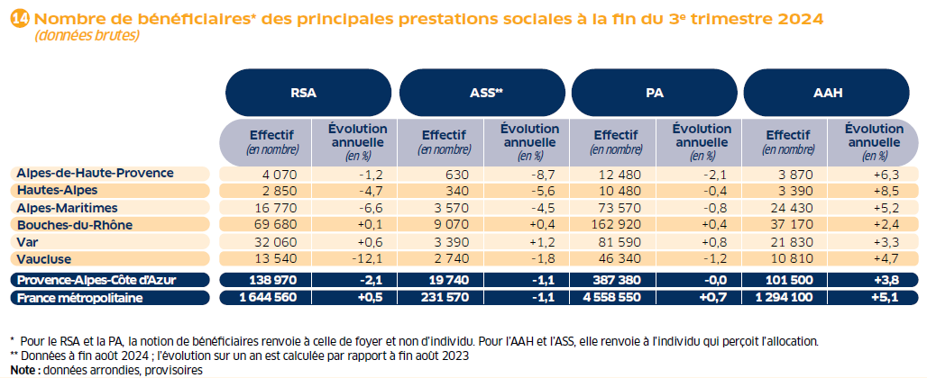
Un repli du nombre de foyers bénéficiaires du RSA moins marqué que l’évolution régionale

Slide 17
Pour en savoir plus
La Note de conjoncture de la Dreets Provence-Alpes-Côte d’Azur:
https://paca.dreets.gouv.fr/Les-publications-periodiques-9124
Retrouvez tous nos indicateurs dans le Tableau de bord des indicateurs clés
en téléchargement sur le site de la Dreets Provence-Alpes-Côte d’Azur :
https://paca.dreets.gouv.fr/Les-indicateurs-cles-de-la-Dreets-Paca

